Slide 1
NHIỆT LIỆT Chào mừng các THẦY CÔ dự giờ môn
hoạt động trải nghiệm
LỚP: 3B
Giáo viên: Nguyễn Thị Huyền

Slide 3
CÂU HỎI THẢO LUẬN
Các con vật trong tiểu phẩm gặp vấn đề gì?
Tại sao các con vật gặp phải vấn đề đó?
Bác sĩ đã đưa ra lời khuyên gì cho các con vật?

Slide 4
Thảo luận về những việc nên làm
TRƯỚC BỮA ĂN
TRONG BỮA ĂN
SAU BỮA ĂN
Thảo luận nhóm 6

Slide 5
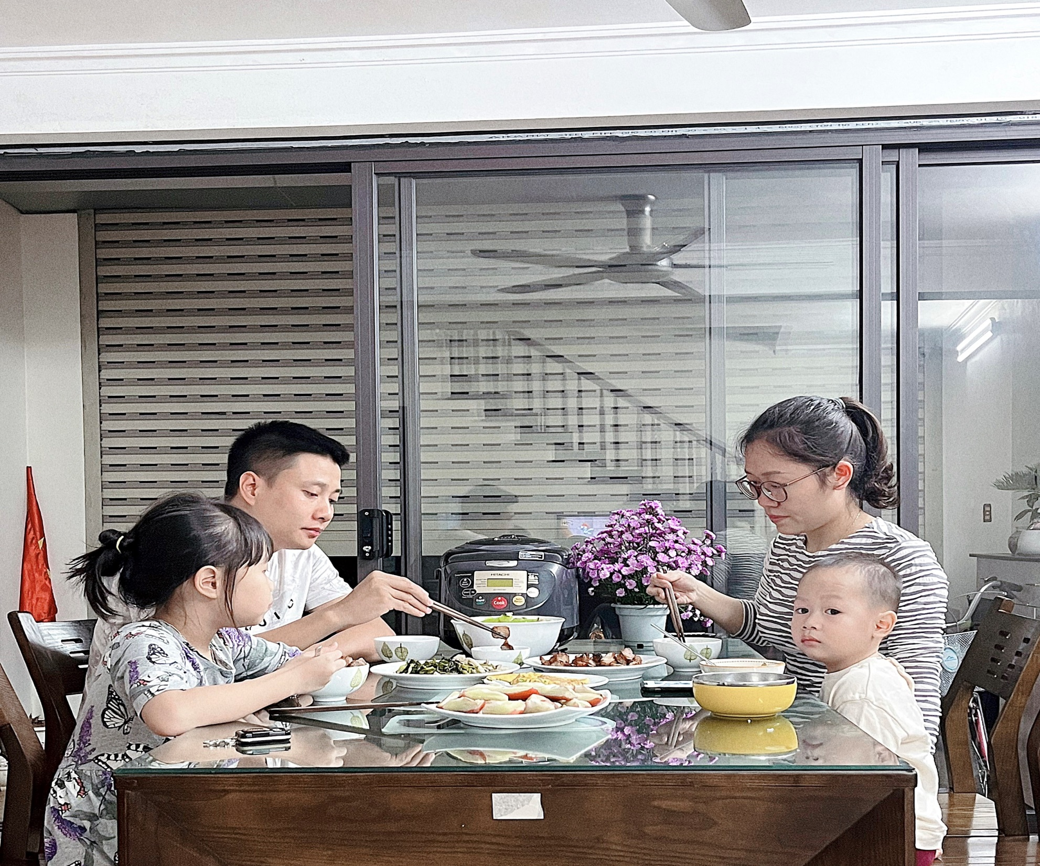

Slide 6
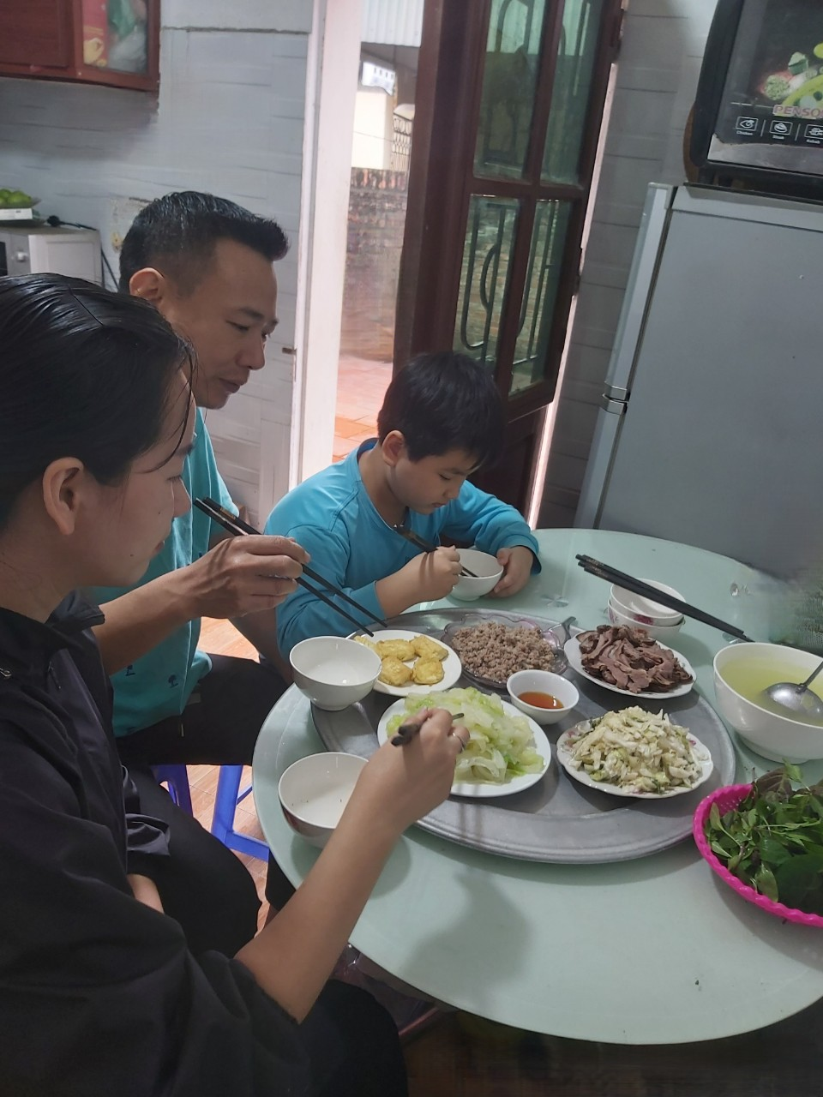

Slide 7
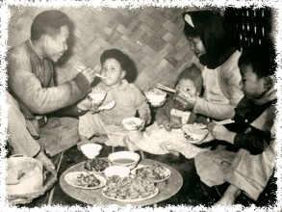
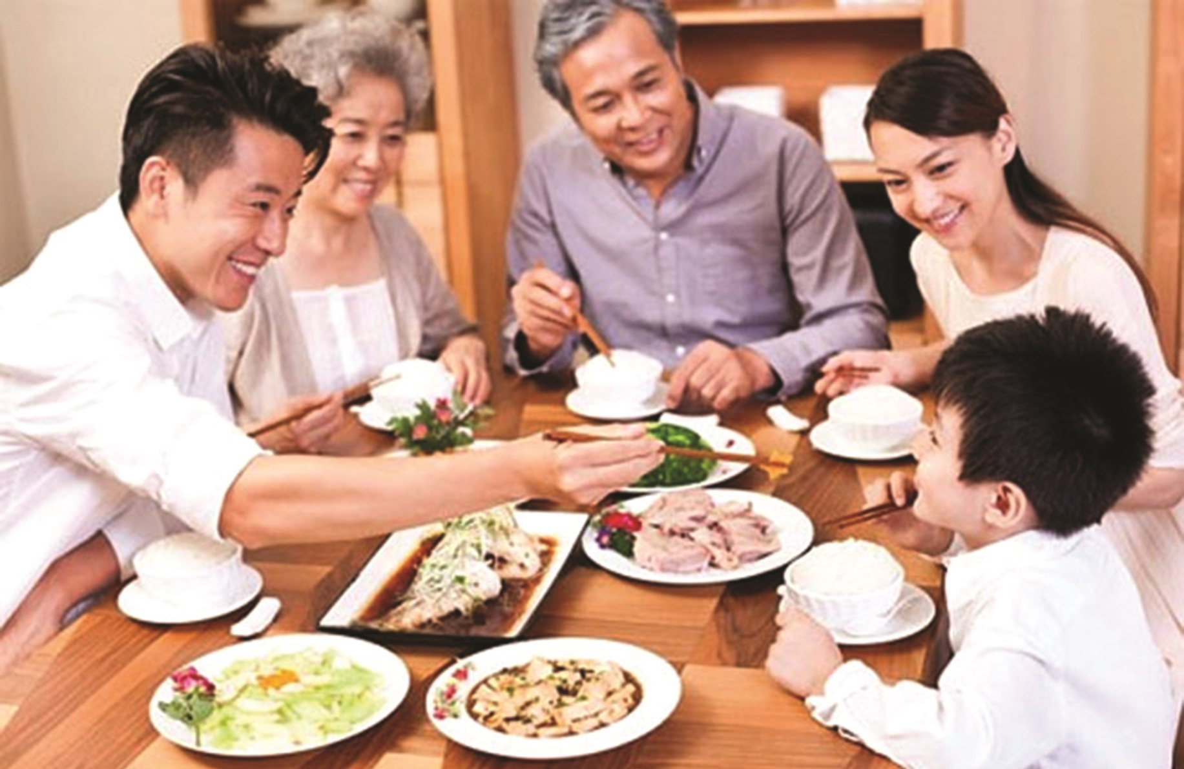
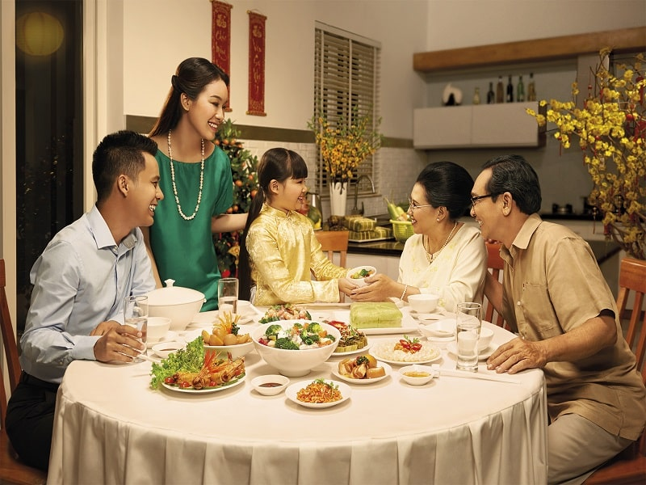

Slide 9
CHÚC THẦY CÔ MẠNH KHỎE!
CÁC CON CHĂM NGOAN!

